Slide 1
DEPARTAMENTO DE CIENCIAS DE LA VIDA Y DE LA AGRICULTURA
CARRERA DE INGENIERÍA EN BIOTECNOLOGÍA
TRABAJO DE TITULACIÓN, PREVIO A LA OBTENCIÓN DEL TÍTULO DE INGENIERO EN BIOTECNOLOGÍA
“Aislamiento e identificación de dos hongos entomopatógenos y evaluación de su antagonismo en la plaga Frankliniella occidentalis en cultivos de Rosa spp. de una florícola, Ecuador”
Elaborado por: Jhosep Adrián Castillo Guamán
Director: Alma Koch M. Sc.
Sangolquí, 2021.

Slide 2
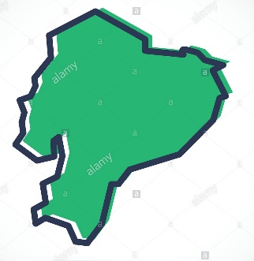
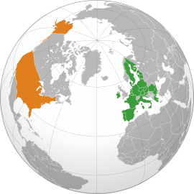
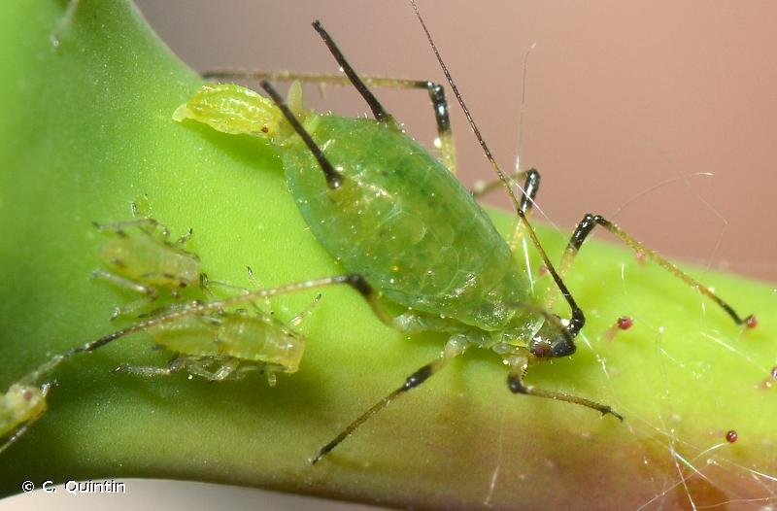
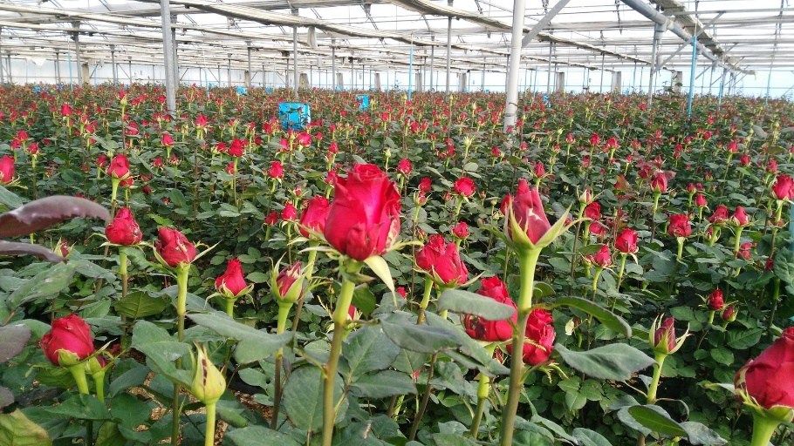
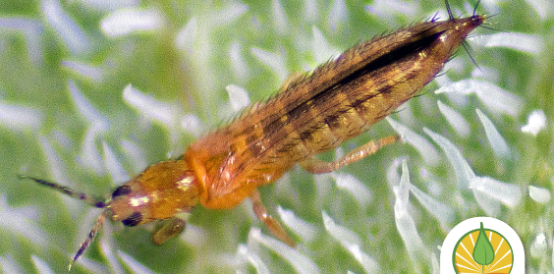
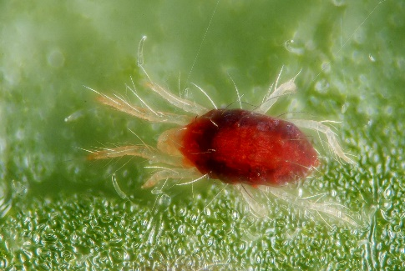
INTRODUCCIÓN
Cultivo de rosas
60 % se vende a Estados Unidos.
40 % se vende a Rusia, Europa y Sudamérica.
Años 80 inicio producción rosas en Ecuador.
Poseen prestigio y reconocimiento en el mercado internacional.
Exportación
Problemas fitosanitarios
Plagas fungosas y bacterianas.
Plagas insectiles y ácaros.
(Yanchapaxi, Calvache, & Lalama, 2010), (Pujota, 2013), (Herrera, 2013), (USDA, 2010)

Slide 3
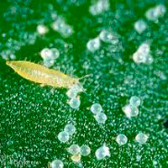
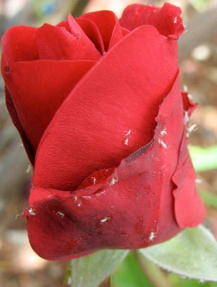
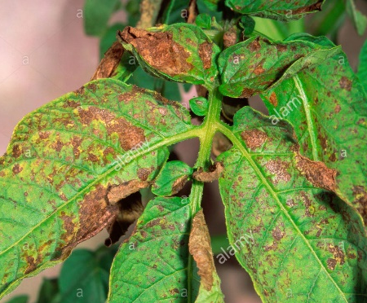
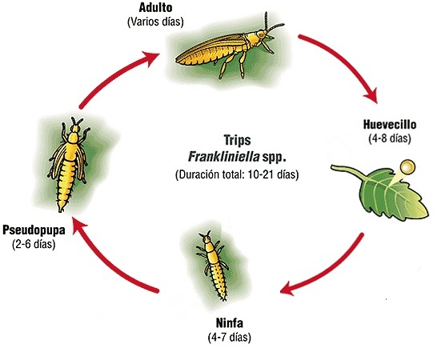
INTRODUCCIÓN
Frankliniella occidentalis “Trips”
Daños de importancia agrícola
Orden Thysanoptera
Origen en California.
Son insectos delgados y pequeños.
Al ovipositar
Al alimentarse
Transmitir enfermedades
Ciclo de vida
Reproducción sexual y asexual (por partenogénesis).
hembra vive de 2 a 86 días
Alcanza un # de individuos muy elevado
(Rodríguez, 2015; Stuart Reitz, 2020), (Pujota, 2013), (Herrera, 2013)

Slide 4
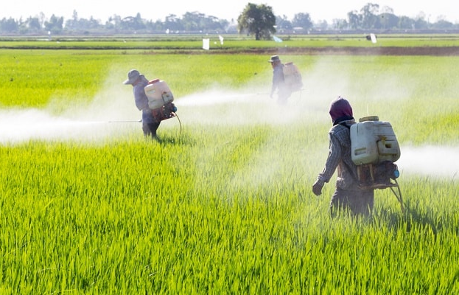
INTRODUCCIÓN
Control Trips
Mercado internacional
Uso de sustancias químicas
Varios efectos adversos
Agroquímicos
Protección
Contaminación
Resistencia
(Liñan, 1998), (Vergara, 2005)

Slide 5
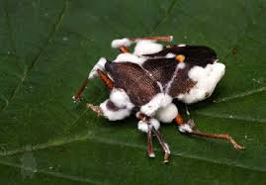
INTRODUCCIÓN
Control biológico
Uso de cualquier organismo
Enfermar agentes para su eliminación
Hongos entomopatógenos
Adhesión de la conidia a la cutícula del insecto y germinación conidia.
Penetración del integumento
Multiplicación del hongo en el hemocele
Microorganismos benéficos
Infectan a los insectos plaga
(Téllez et al., 2009), (Gonzales et al., 2019)

Slide 6
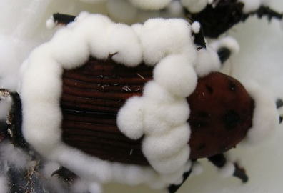
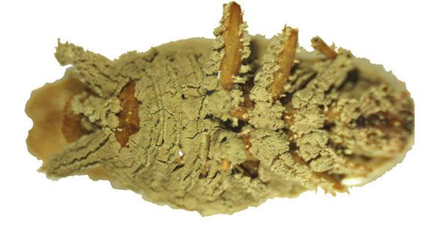
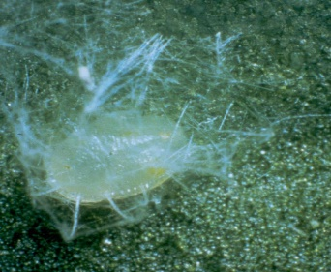
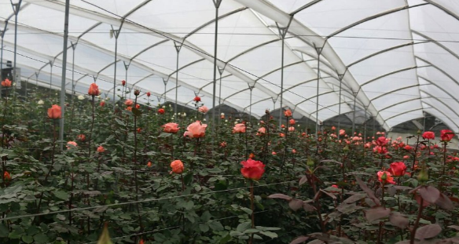
INTRODUCCIÓN
Hongos como controladores biológicos
NUEVO
Beauveria bassiana
Metarhizium anisopliae
Lecanicillium lecanii
Penicillium oxalicum
Seleccionar la especie mejor adaptada y pronosticar el éxito
Florícola
(Motta & Murcia, 2011; Kumar et al., 2018),

Slide 7
OBJETIVOS
Objetivo general
Aislar e identificar dos hongos entomopatógenos y evaluar su antagonismo en la plaga Frankliniella occidentalis en cultivos de Rosa spp. de una florícola, Ecuador.
Objetivos Específicos
Aislar dos hongos entomopatógenos presentes en cultivos de Rosa spp. en medios de cultivo microbiológicos.
Identificar los hongos entomopatógenos mediante métodos macroscópicos, microscópicos y moleculares.
Identificar y cultivar F. occidentalis “Trips” a nivel de laboratorio.
Determinar el antagonismo de dos hongos entomopatógenos sobre Frankliniella occidentalis en cultivos de Rosa spp. mediante bioensayo dual a nivel de laboratorio.

Slide 8
HIPOTESIS
Los aislamientos identificados de los hongos entomopatógenos eliminan la plaga Frankliniella occidentalis “Trips” en cultivos de Rosa spp. a nivel de laboratorio.

Slide 9
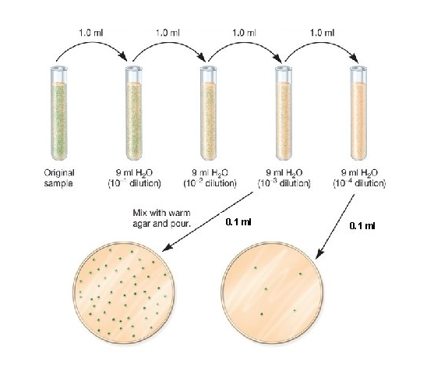
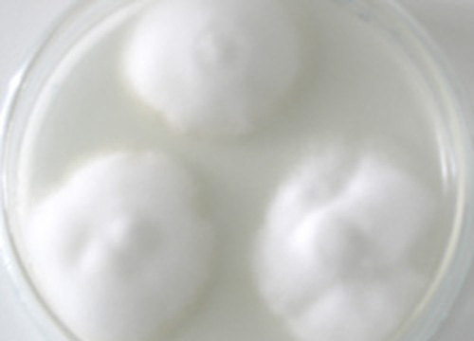
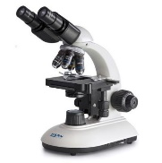
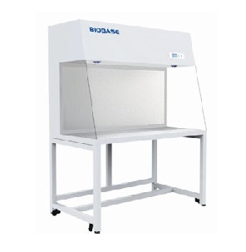
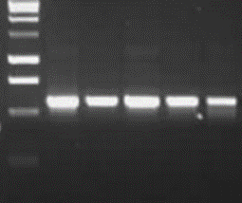
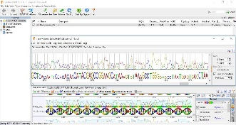
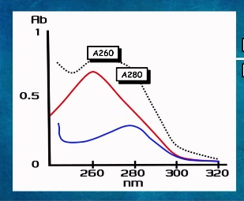
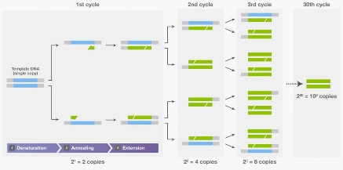
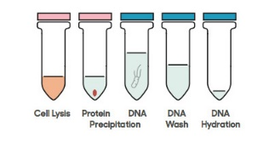
MATERIALES Y MÉTODOS
Obtención de los aislamientos
1. Colecta de muestras de suelo.
2. Procesamiento de muestras de suelo
3. Identificación morfológica
PDA
Macroscópica
Microscópica
Identificación molecular
5. Amplificación (PCR)
6. Secuenciación y análisis bioinformático
4. Extracción y
cuantificación de ADN
Primer ITS1 e ITS4
Región ITS1, 5,8S e ITS2

Slide 10
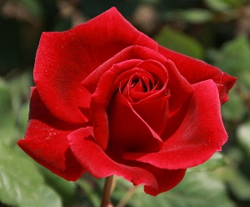
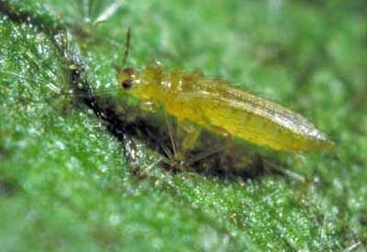
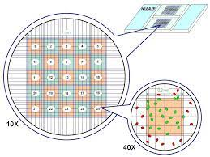
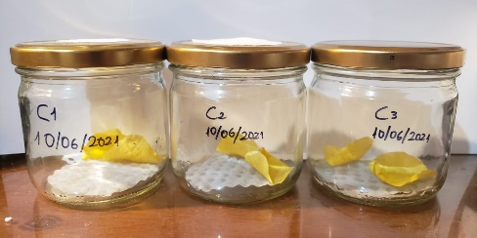
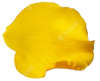
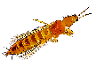
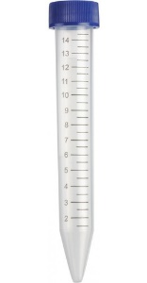
MATERIALES Y MÉTODOS
Bioensayo de patogenicidad in vitro
7. Concentración del inóculo.
8. Recolección y cría de trips.
Concentración
10⁶ conidias/ml
10⁷ conidias/ml
10⁸ conidias/ml
9. Bioensayo dual.
Suspensión

Slide 11
MATERIALES Y MÉTODOS
Análisis Estadístico y Diseño experimental
$$MC= \frac{\% mortalidad tratamiento−\% mortalidad control}{100−\%mortalidad control}$$
Análisis de la varianza (ANOVA)
Test de Tukey (p < 0,05)

Slide 12
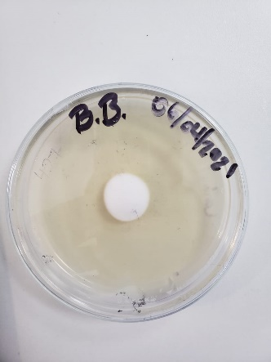
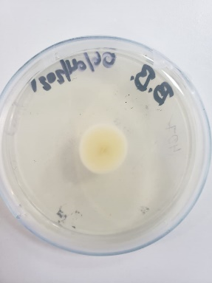
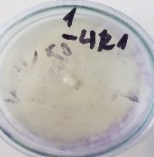
RESULTADOS Y DISCUSIÓN
Aislamiento e identificación morfológica de los hongos entomopatógenos
Características macroscópicas
Hongos entomopatógenos
Pulverulenta, algodonosa de color blanco crema.
Revés color amarillento suave.
Género Beauveria
(Doberski & Tribu, 1980)
Domsch et al., (1993)
(Schapovaloff et al., 2015; Sun et al., 2008)
Características microscópicas
14 aislamientos de muestras de suelo
Células conidiógenas formando densos racimos.
Raquis en forma de botella.
Conidias de forma globosa.
100x
100x
Beauveria bassiana
(García et al., 2011); (Cañedo & Ames, 2004)

Slide 13
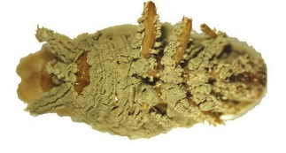
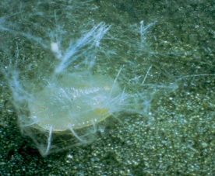
RESULTADOS Y DISCUSIÓN
Otras especies de hongos entomopatógenos
L. lecanni
M. anisopliae
Beauveria bassiana
Tolerancia a cambios de condiciones ambientales
Especie común en variedad de hábitats.
Factores
Parroquia Conocoto
Desarrollo óptimo
Meyling & Eilenberg (2006)
temperatura 8°C - 26°C
humedad relativa 76%
27°C
90%
(Berlanga & Hernández, 2002); (Vargas, 2017)

Slide 14
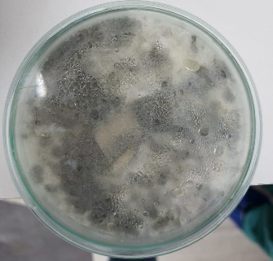
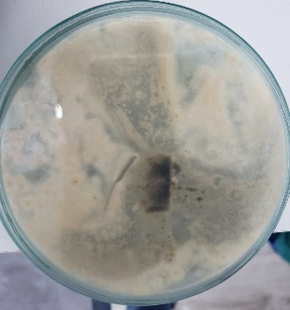
RESULTADOS Y DISCUSIÓN
Aislamiento de Penicillium oxalicum
Características macroscópicas
Blanca en las orillas, en el centro un color verde
Textura pulverulenta y abundantes conidias
Características microscópicas
Conidióforos cilíndricos biverticilados.
Métulas en grupos de tres.
Conidias formando cadenas largas
100x
100x
(Allende et al., 2013), (Arias & Piñeros, 2008)

Slide 15
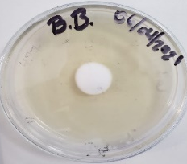
RESULTADOS Y DISCUSIÓN
Identificación molecular de los hongos entomopatógenos
Caracterización morfológica o la bioquímica
Identificación tradicional
(Echeverría, 2006)
M. anisopliae
Estructura podía cambiar dentro de la misma colonia.
Utilización de diversos sustratos
Glare et al., (1996)
100x
Fiálides
Identificación molecular
Diferenciar especies con exactitud

Slide 16
RESULTADOS Y DISCUSIÓN
PCR aislamiento B. bassiana
PCR aislamiento P. oxalicum
Marcador
Marcador
Blanco
BBM1
Blanco
POM1
550 bp
600 bp
(Allende et al., 2013); (Cruz & Del Rincón, 2016)

Slide 17
RESULTADOS Y DISCUSIÓN
Bioensayo dual
Cría
Frankliniella occidentalis.
a
b
Identificación morfológica
Adulto
Cabeza
Patas
Distribución de las setas
Abdomen
Alas
Antenas
c
d
Schapovaloff (2012)
Recolectar los especímenes de F. occidentalis.
Identificar adultos.
Mantenerlos periodo no mayor a las 48 horas
e, f
g
Muñoz, Suárez & Benavides (2008)

Slide 18
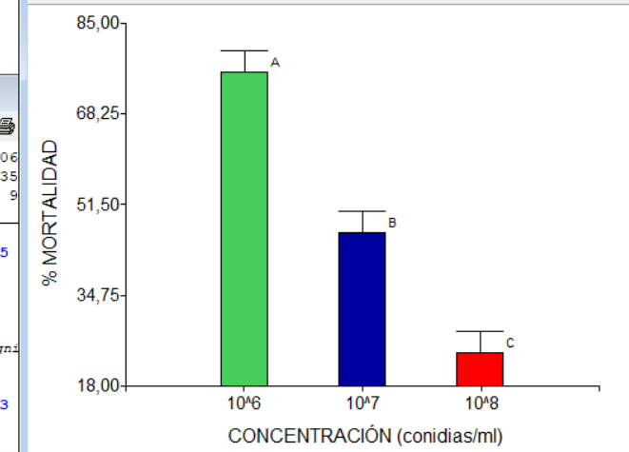
RESULTADOS Y DISCUSIÓN
Bioensayo dual
B. Bassiana y P. oxalicum presentan un efecto antagonista en la plaga F. occidentalis “trips”
A
B
Mayor concentración
B. bassiana 10⁷ y 10⁸ conidias/ml.
P. oxalicum a 10⁸ conidias/ml.
Efectividad alta y estadísticamente diferentes.
Mayor % mortalidad
Storey & Gardner (1988)
10⁸ 10⁷ 10⁶

Slide 19
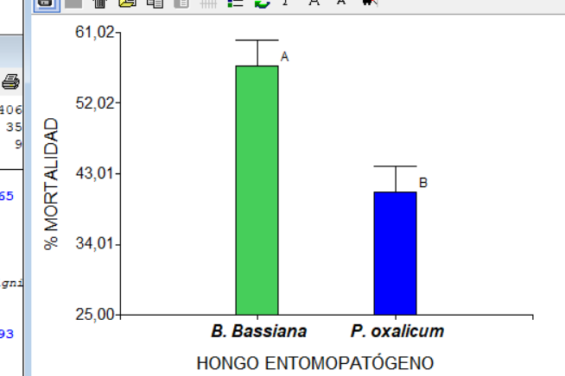
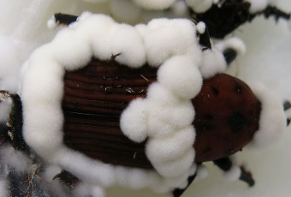
RESULTADOS Y DISCUSIÓN
Bioensayo dual
B. bassiana
Variedad de enzimas
Penetración, infección y expresión del hongo
Beauvericina (insecticida)
(Wang & Xu, 2012)
B. bassiana
H. hampei (broca del café)
B. cockerelli (pulgón saltador)
F. occidentalis
eficacia

Slide 20
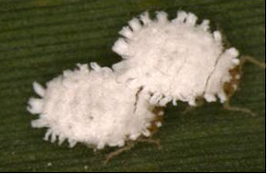
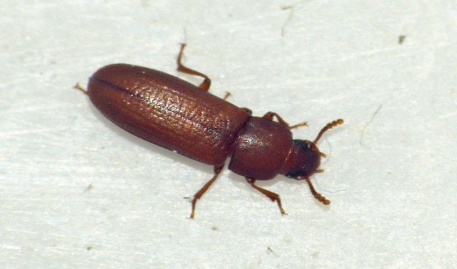
RESULTADOS Y DISCUSIÓN
Primera vez
Posible hongo entomopatógeno
F. occidentalis “Trips”
P. oxalicum
Penicillium sp
Mosca blanca momificada
Pulgón caña de azúcar
Escarabajo rojo
Kumar et al., (2018),
Michereff et al., (1995)
Al-Keridis (2015)

Slide 21
CONCLUSIONES
Se obtuvieron dos hongos entomopatógenos correspondientes a las especies de Beauveria bassiana y Penicillum oxalicum.
La caracterización morfológica de los aspectos macroscópicos y microscópicos posibilitó la identificación de los hongos entomopatógenos y el análisis molecular confirmó la identidad de las especies Beauveria bassiana y Penicillum oxalicum.
Se identificó morfológicamente a la especie Frankliniella occidentalis, y se la recolectó 48 horas antes de los bioensayos.

Slide 22
CONCLUSIONES
La hipótesis de investigación se acepta debido a que Beauveria bassiana y Penicillum oxalicum mostraron antagonismo frente a la plaga Frankliniella occidentalis a nivel de laboratorio, con mortalidad de los insectos.
El tratamiento de B. bassiana a la concentración de 10⁸ conidias/ml fue la más efectiva con un 77,78 % de mortalidad.
Se reporta a Penicillum oxalicum como posible controlador de la plaga F. occidentalis presente en cultivos de rosas, sin antecedentes previos encontrados en bibliografía.

Slide 23
RECOMENDACIONES
Continuar con la investigación de Beauveria bassiana y Penicillum oxalicum para verificar su antagonismo sobre Frankliniella occidentalis a nivel de invernadero y de campo en los cultivos de rosas.

Slide 24
AGRADECIMIENTOS
Alma Koch Kaiser M.Sc.
Directora del proyecto
Francisco Javier Flores Flor, Ph.D.
Laboratorio IDgen
Ing. Fabricio Ribadeneira
Gerente AlpaRoses S.A.
María Esther Cortéz M.Sc.
Microbiolab S.A.
FAMILIA Y AMIGOS

Slide 25
MUCHAS GRACIAS
POR SU ATENCIÓN

